Slide 1
Dart
第二十五組

Slide 2


簡介
web程式語言
獨立VM
Syntax: Java, C++, C# ...
Notes:
Dart是Google Chrome V8團隊開發的網頁程式語言，他有獨立,簡潔的VM，所以可以有效提高瀏覽器的執行效能。他的syntax和java,c++,c#相似

Slide 3
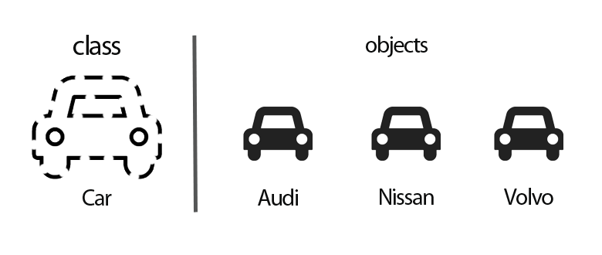
簡介
Everything is object
Notes:
Dart是物件導向的程式語言，他裡面所有的東西都是物件，不管是基本資料型態，或是資料型態的instance

Slide 4
First class citizen
can be stored in variables and data structures
can be passed as a parameter to a subroutine
can be returned as the result of a subroutine
can be constructed at runtime
has intrinsic identity (independent of any given name)
Notes:
Dart 的函式是First class citizen, First class citizen的定義就是 1. 可以被存在變數和資料結構裡 2.可以被當作subroutine
的參數或回傳值 3.可以再runtime的時候被創建 4.是獨立的

Slide 5
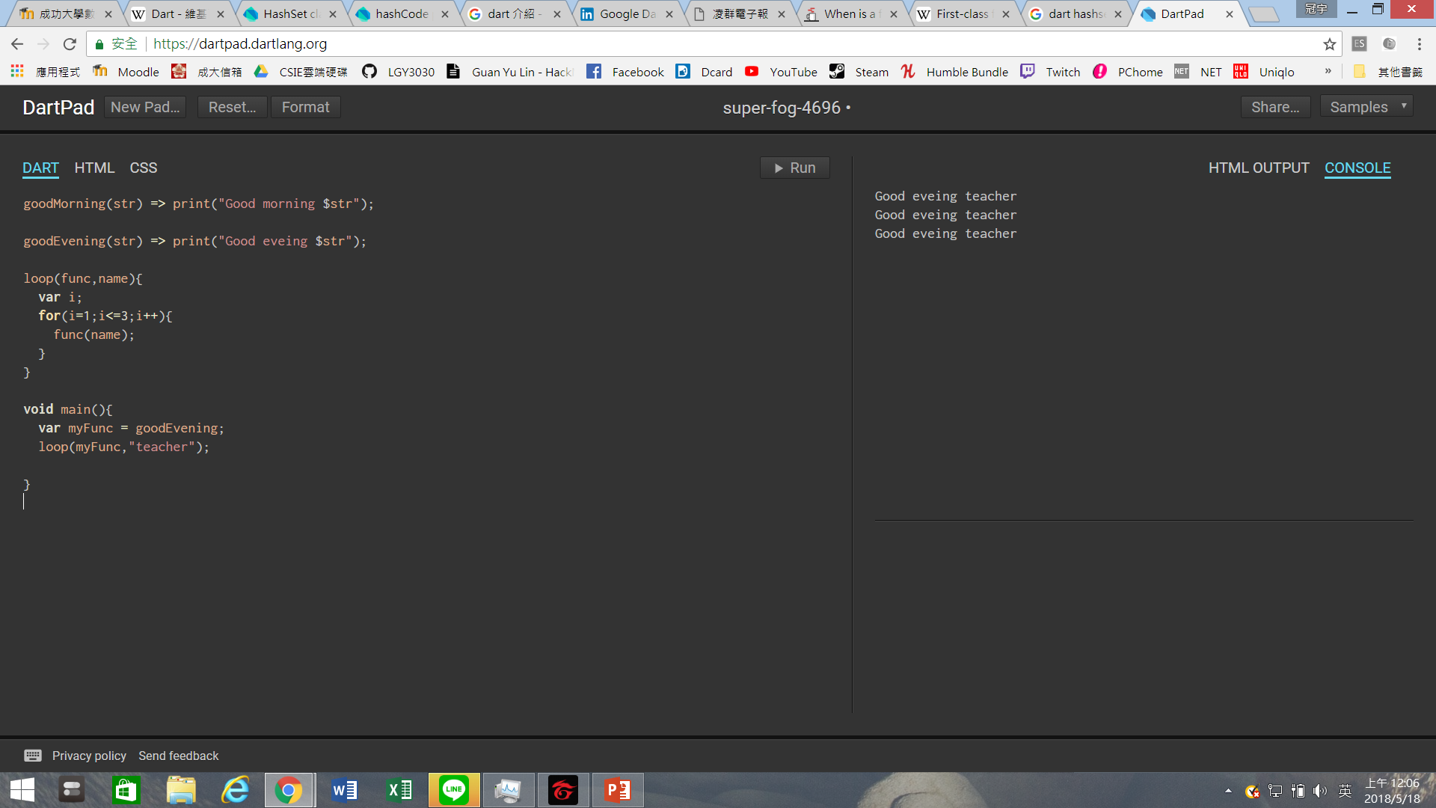

First class function
functions as first-class citizen
Notes:
像這裡就是把goodEvening這個function assign給myFunc,然後再把它當成參數傳到loop這個function裡面

Slide 6

Dart vs Javascript
取代?
Notes:
原本Google開發Dart這個web程式語言就是想要取代JavaScript,可是因為JavaScript的用戶範圍太廣,所以後來偏向發展mobile application

Slide 7
Dart vs Javascript
Dart | Javascript
Class-based | prototype-based
const | const
final
Notes:
我比較了幾個Dart和Javascript的差異,Dart是class based,Javascript是prototype based,然後Dart有 const和 final,而javascript只有const

Slide 8
Const vs final
final => single-assignment
final modifies *variables*
Const => be determined entirely at compile time
Const modifies *values*.
Notes:
Dart有final和const,這兩個看起來都是不變的意思,可是他們還是有一些差異
Final代表的是single-assignment,假如宣告一個final a,那可以assign給他一個明確的值或變數或function的回傳值,可是只能夠assign他一次
Const要在compile time的時候賦予他一個明確的值

Slide 9
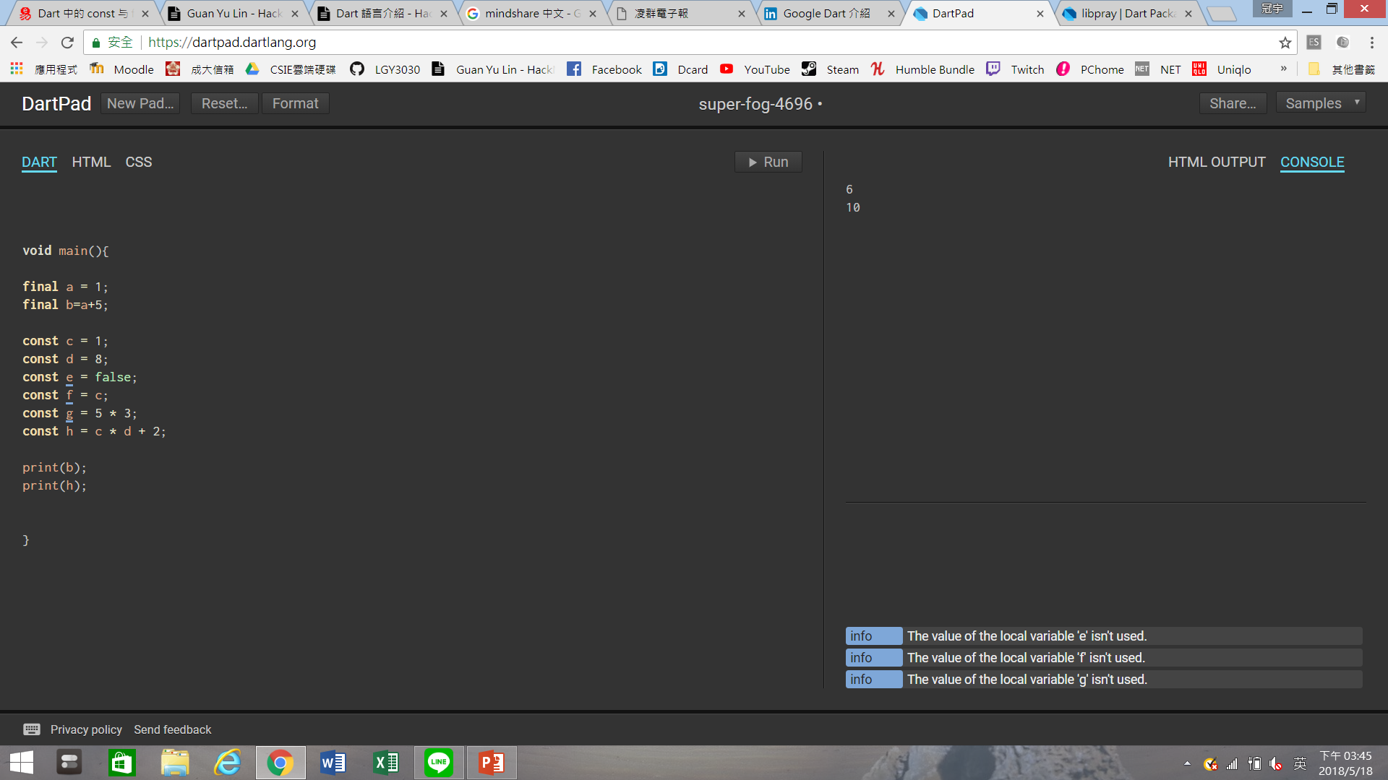
Const vs final
Notes:
這裡是基本const和final的宣告和assign

Slide 10
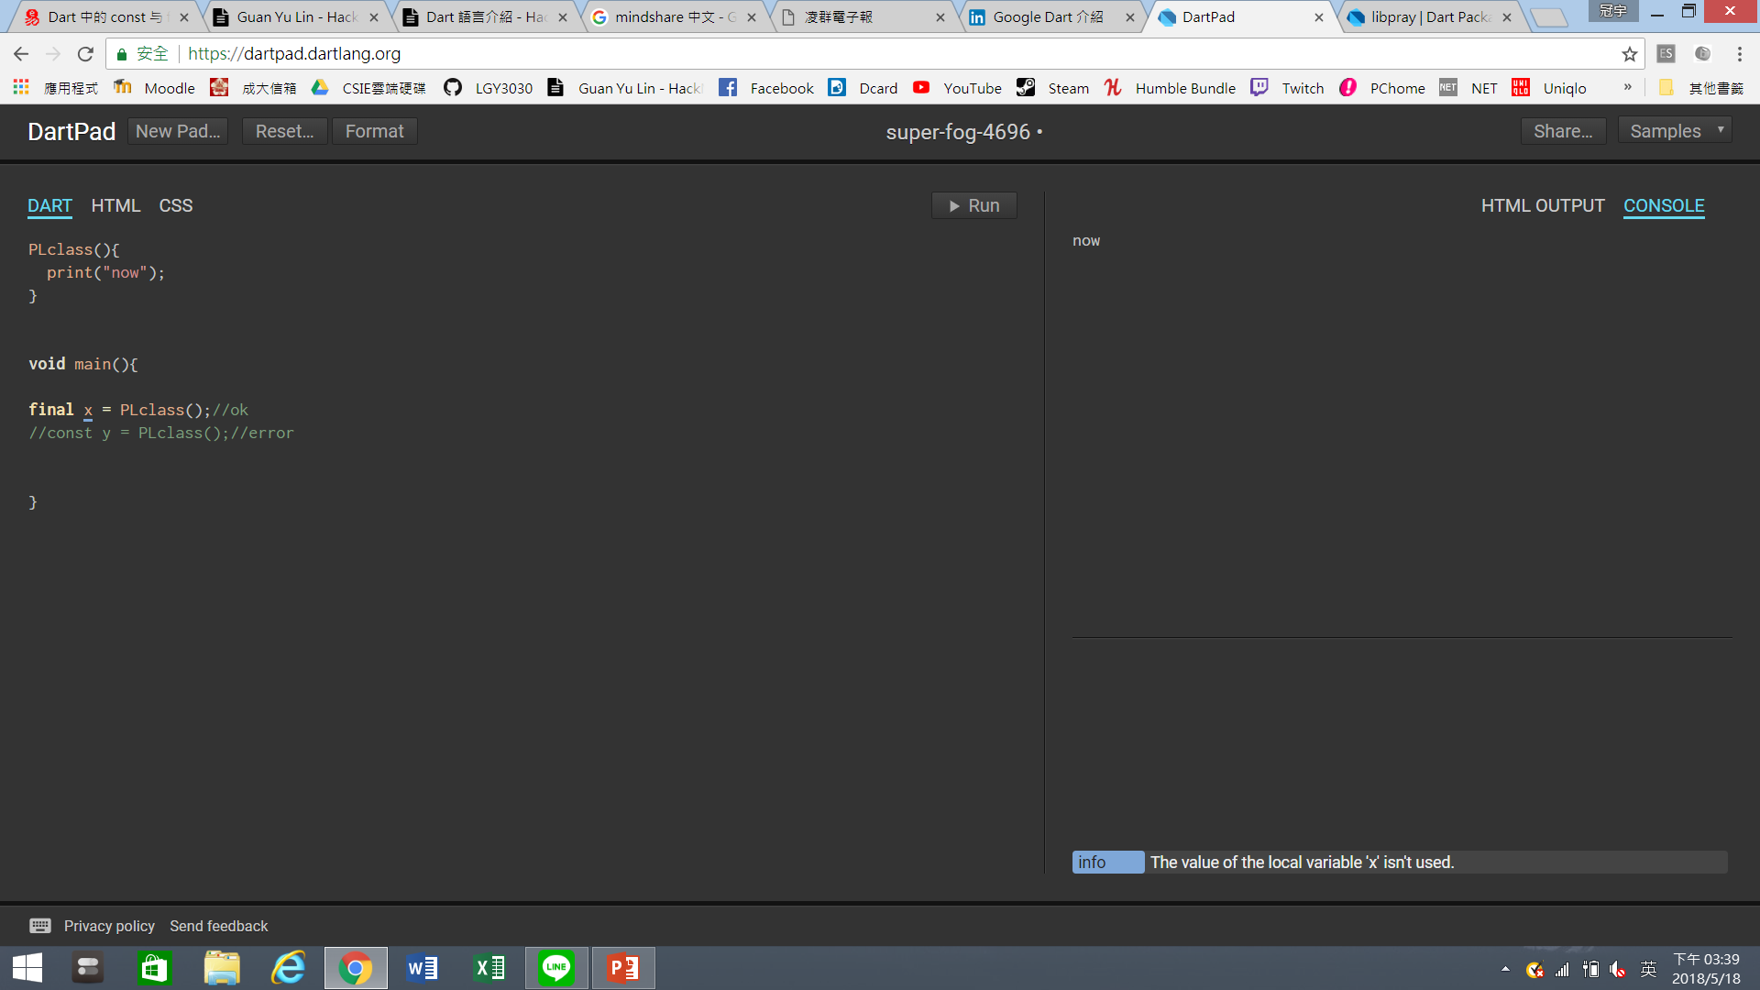
Const vs final
Notes:
這裡要表達的是final x 可以被assign一個function,最後印出now

Slide 11
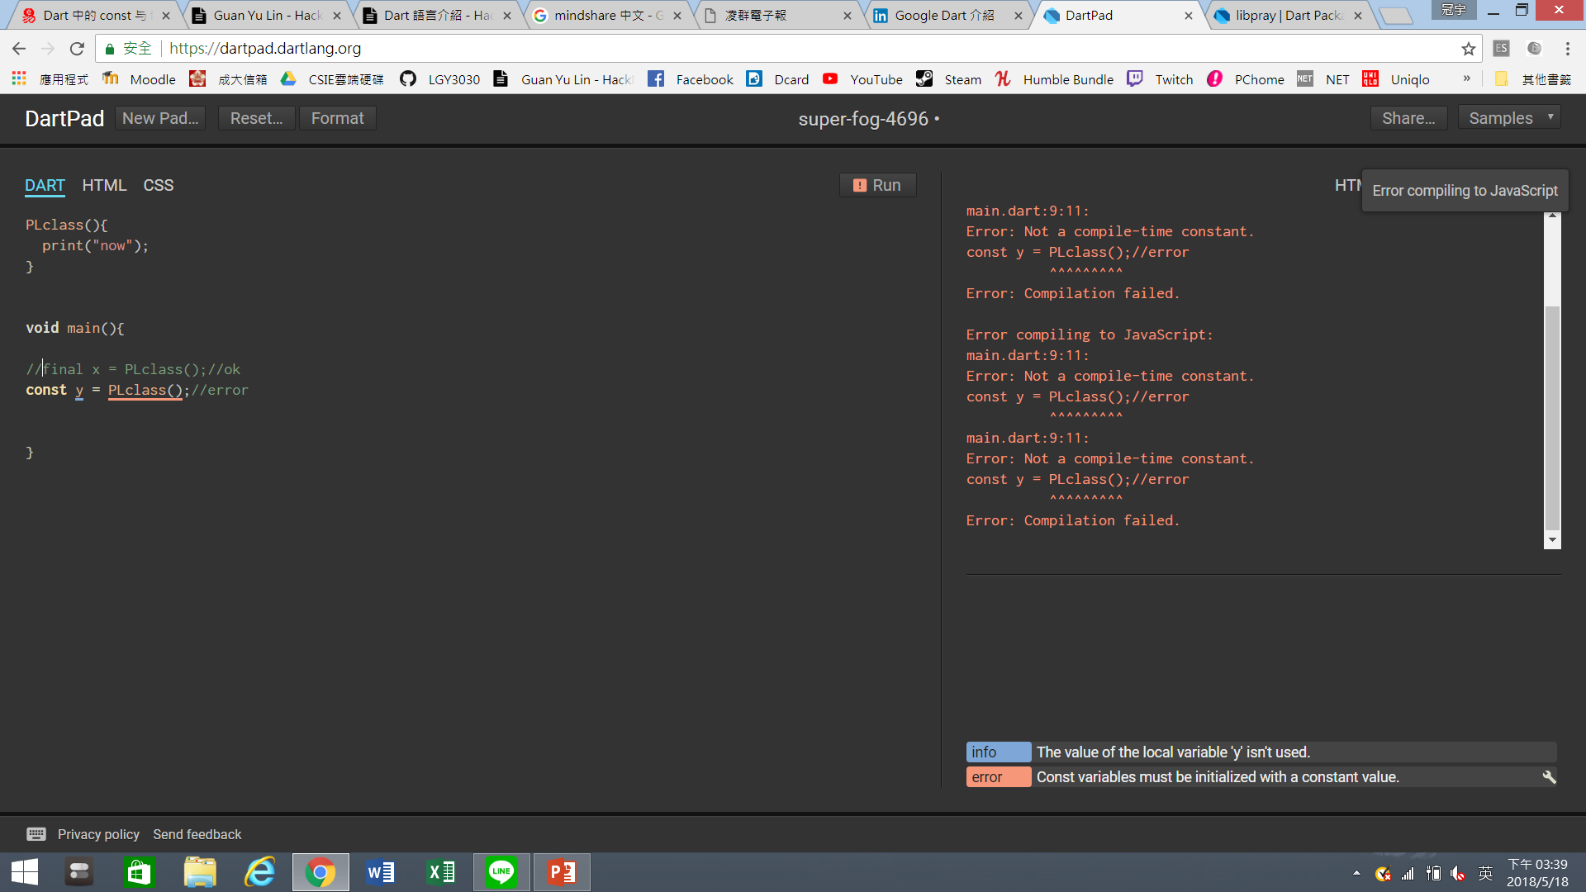
Const vs final
Notes:
可是這裡assign給const y function就會有error,因為那個function要在執行的時候才會有結果,可是const要在compile time的時候給他一個constant value

Slide 12
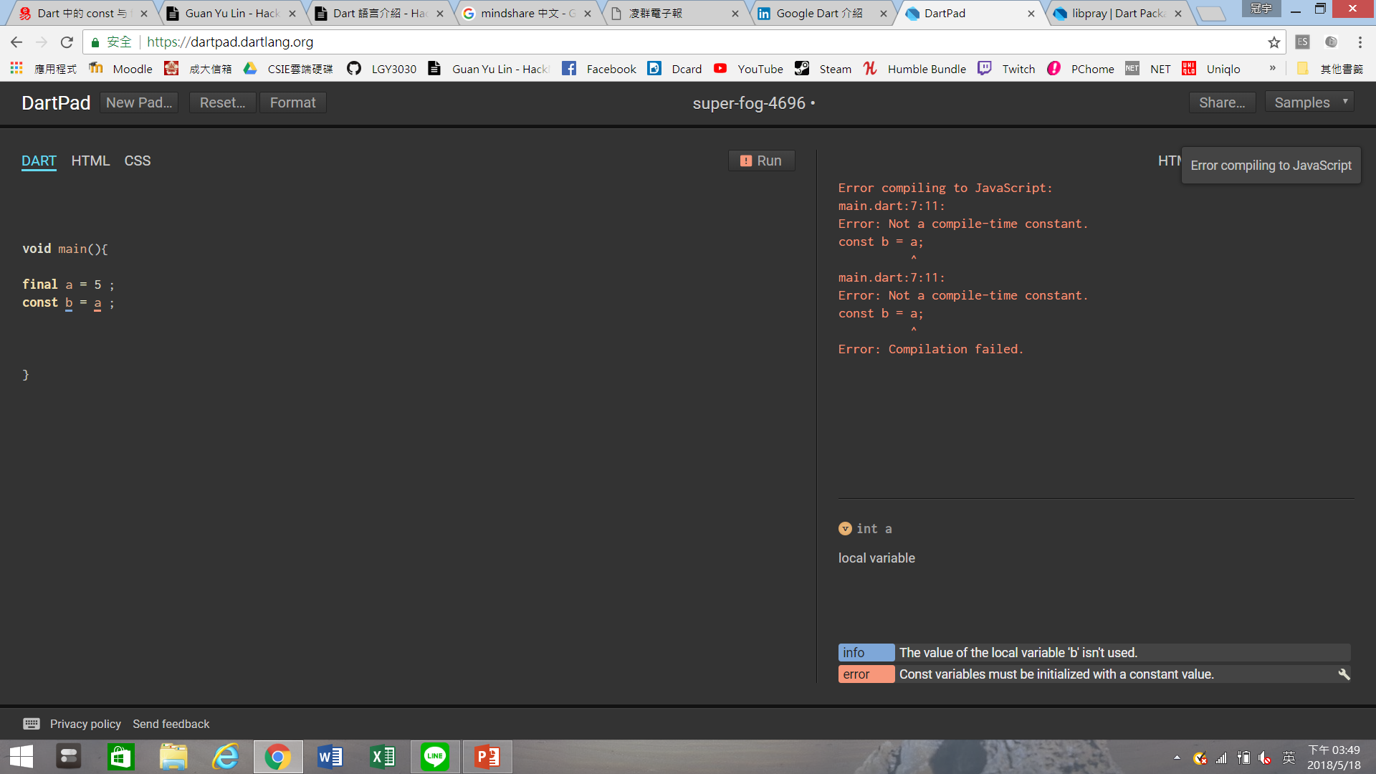
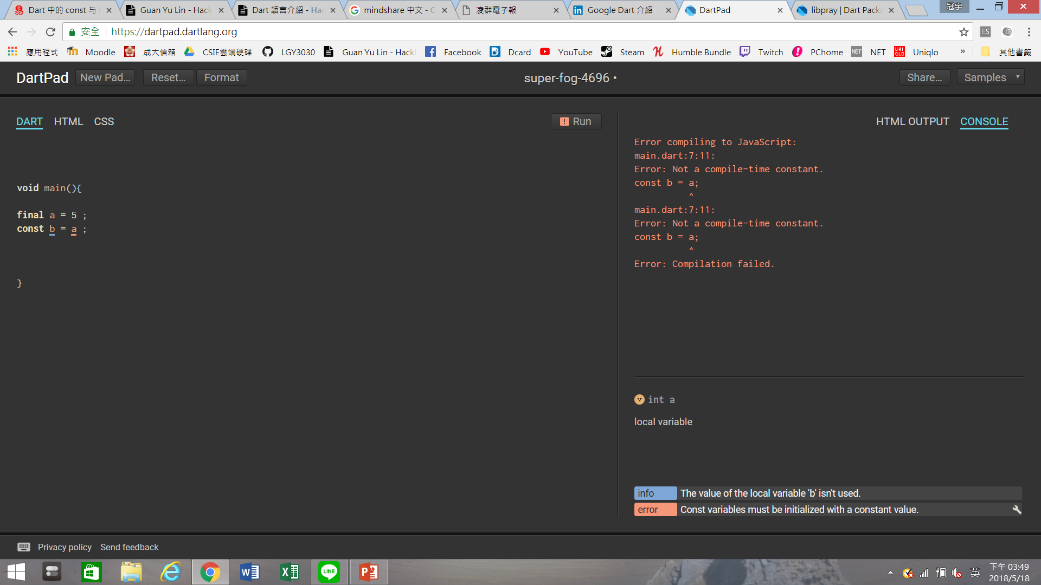
Const vs final
Notes:
Const不能被assign final的值

Slide 13
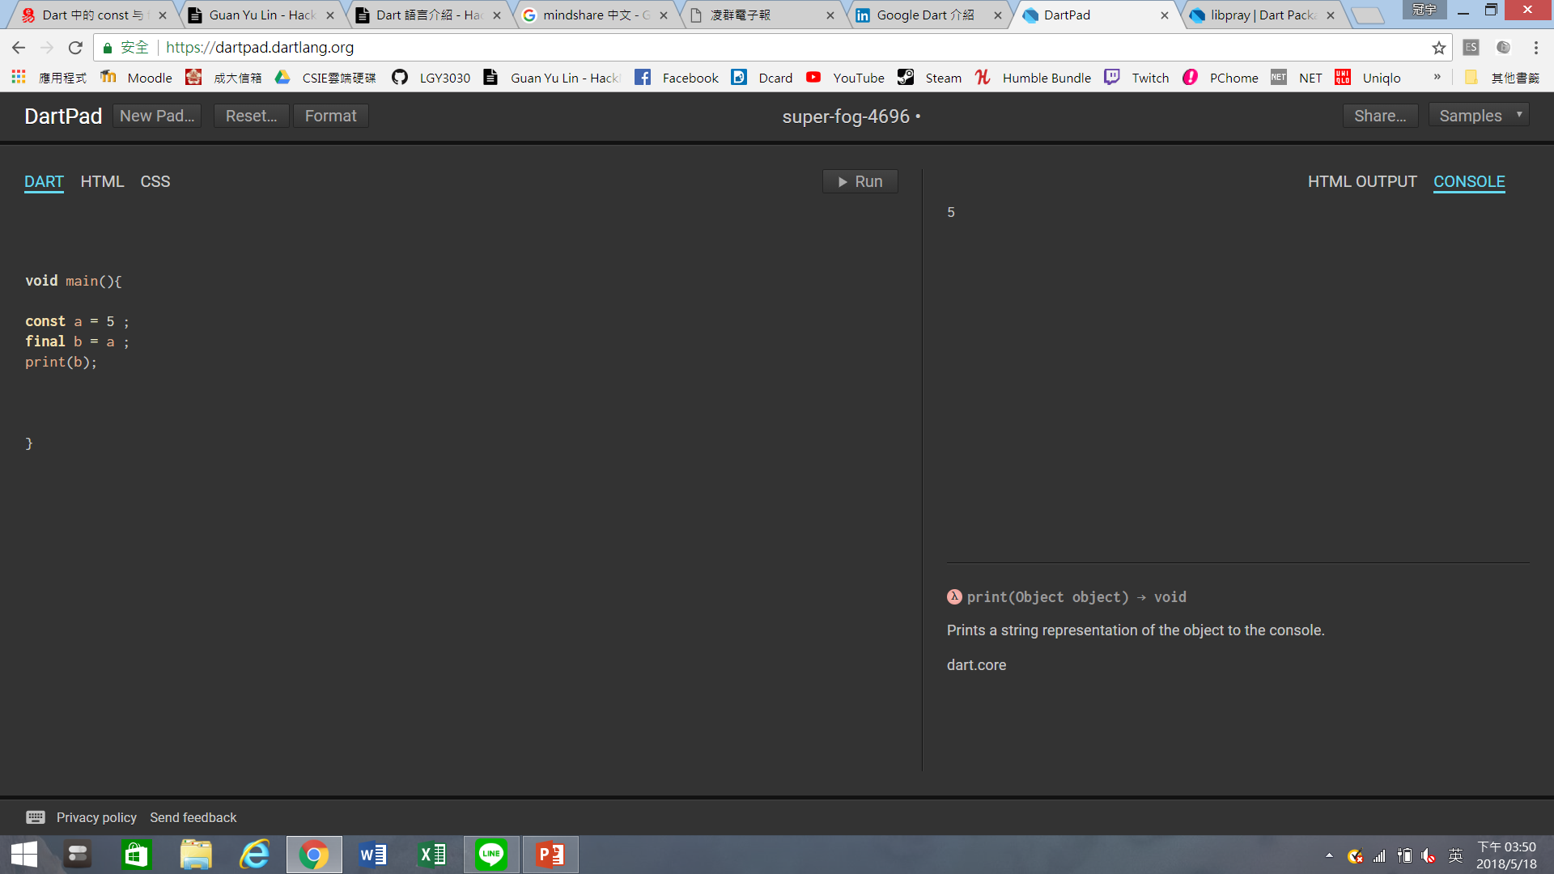
Const vs final
Notes:
但是final可以被assign const的值,因為const相對final較嚴謹

Slide 14
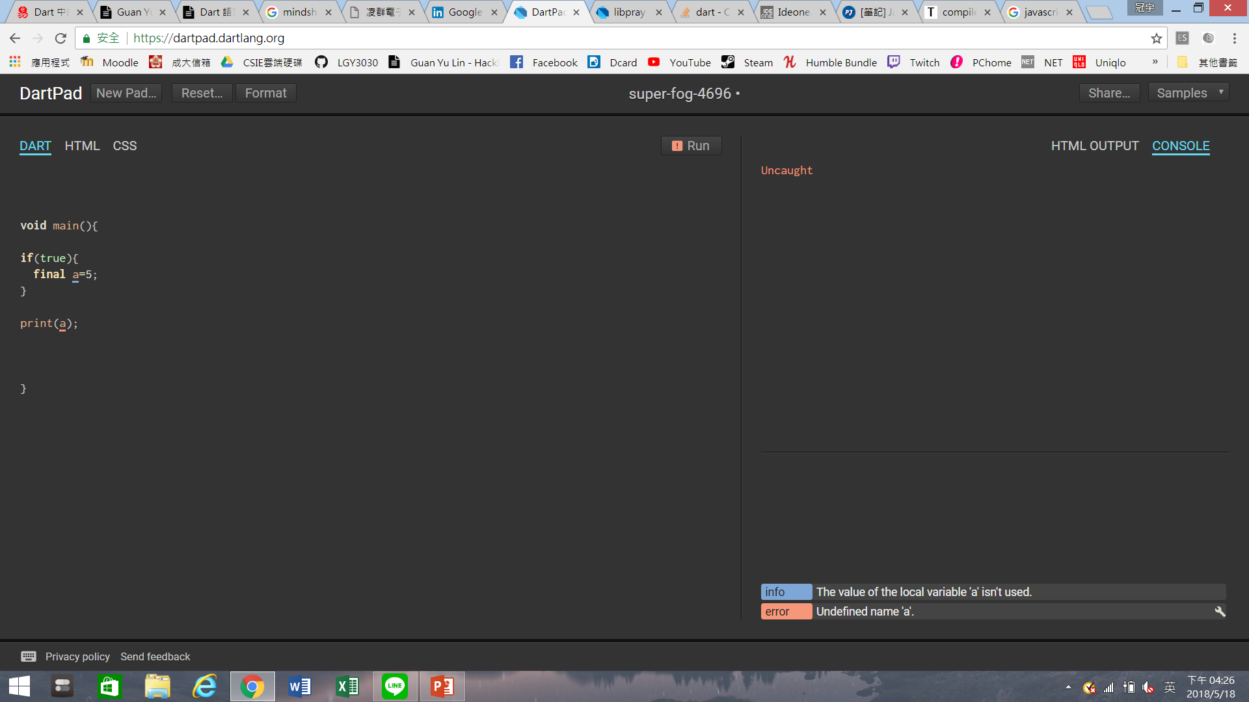

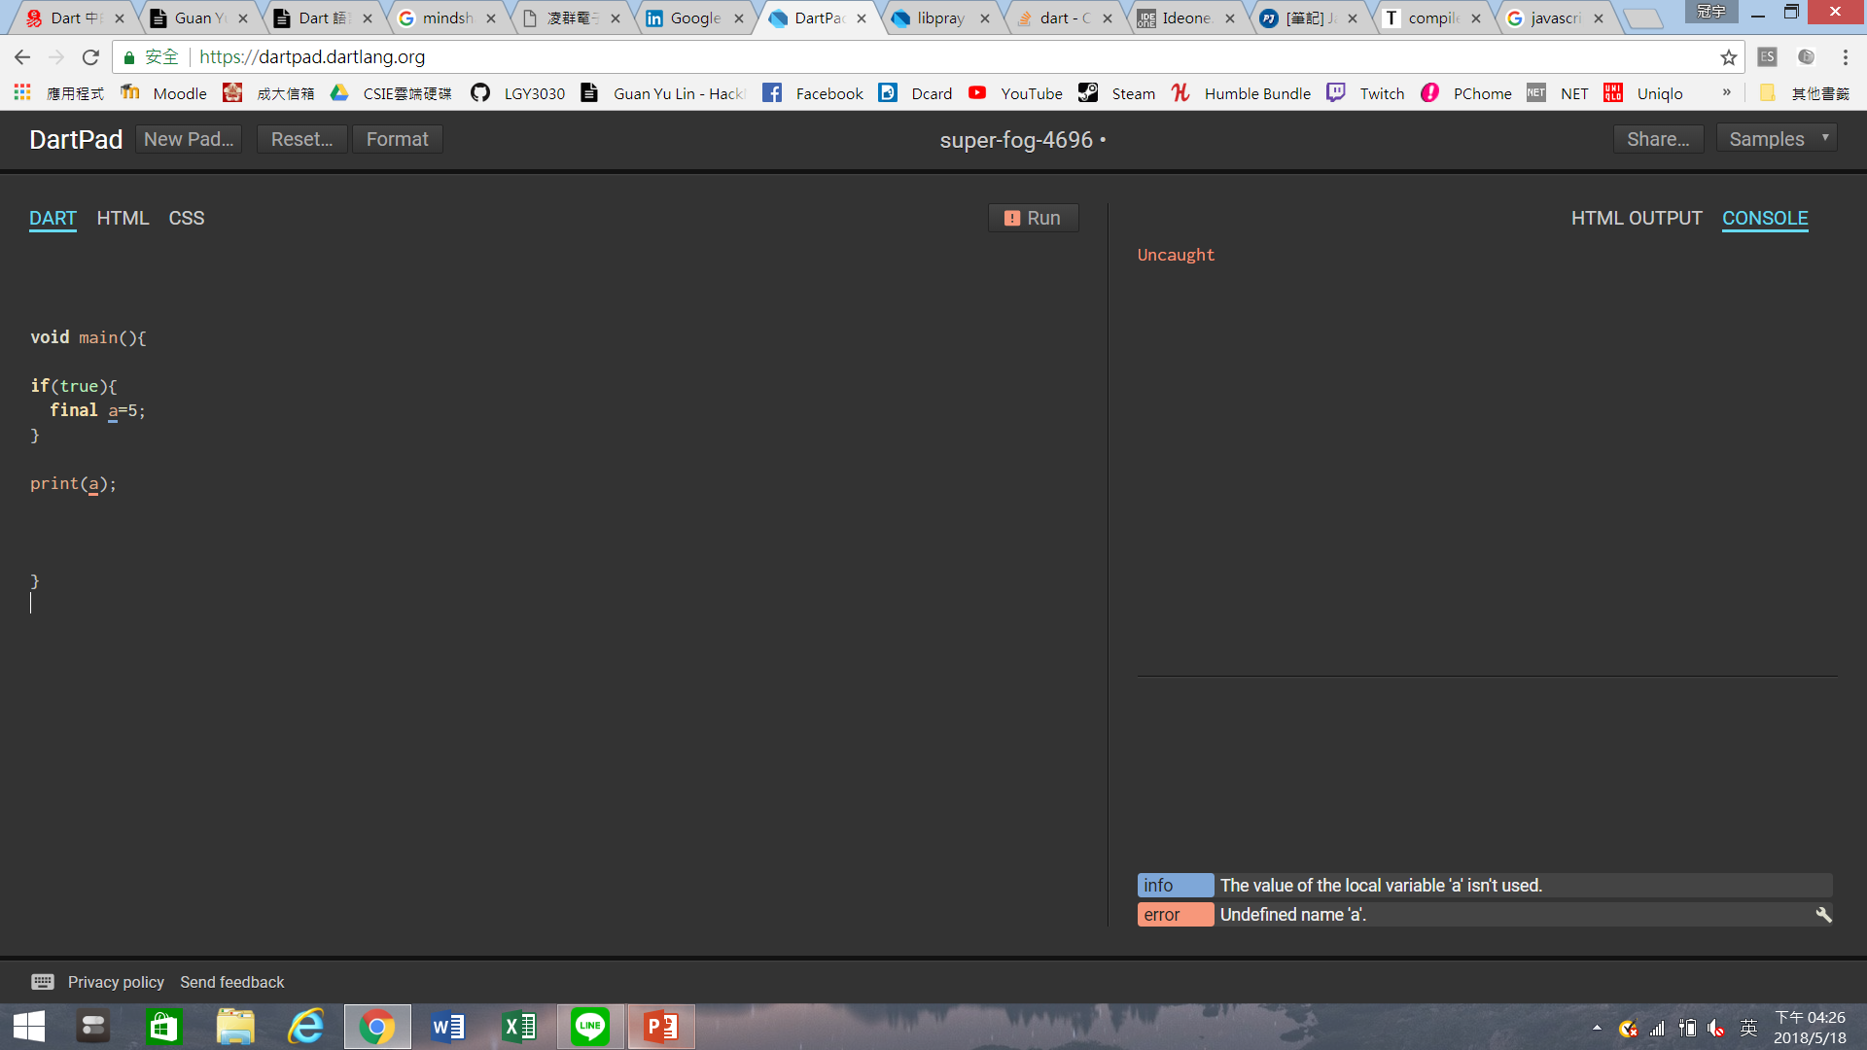
Const vs final
block-scoped
Notes:
const和final都是block scoped,當const和final在大括號宣告時,只有在那個大括號裡可以用,所以如果在大括號以外使用,就會有error

Slide 15
const vs const
Dart: be determined entirely at compile time
Const modifies *values*.
Javascript: Like final in Dart
Notes:
這裡要比較一下Dart和Javascript const的差別,Dart的const就是要在compile time的時候賦予他明確的值,javascript的const就很像是dart的final,single assignment

Slide 16
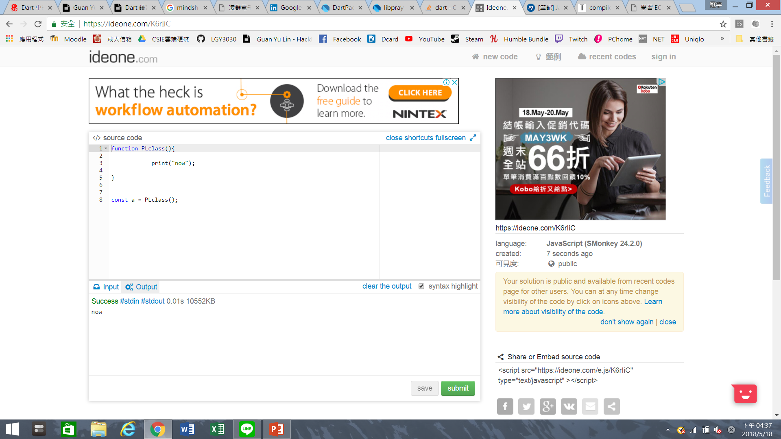
const vs const
Notes:
這個是javascript 的const a, 我assign給他一個function,結果他沒有error,印出now

Slide 17
Dart --- list,set,map
List
Dart
Set
Map
Notes:
Dart有三個結構list,set,和map,這個別組有講過了,所以我稍微帶過

Slide 18
List
array?
Notes:
在dart裡,list就是array

Slide 19
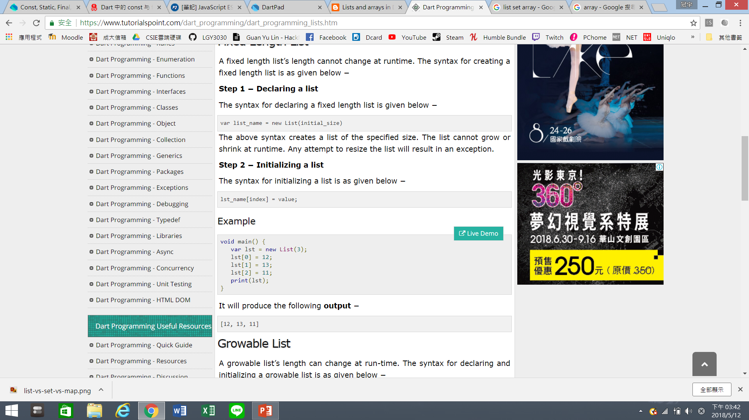
List
Declaring a list
Notes:
要宣告一個list就直接new一個list然後給他initial size

Slide 20

List
Initializing a list
Notes:
然後初始化index的值

Slide 21


List
Notes:
這裡只是一般的list的宣告和初始化,最後印出結果

Slide 22
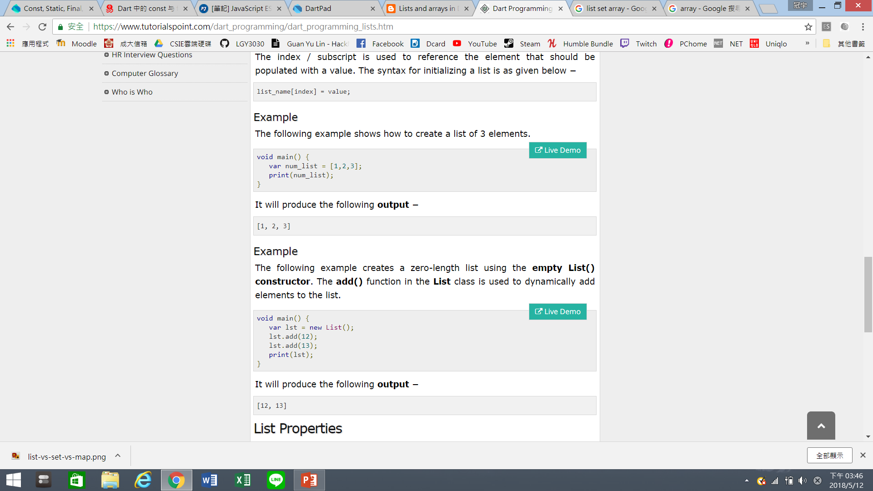
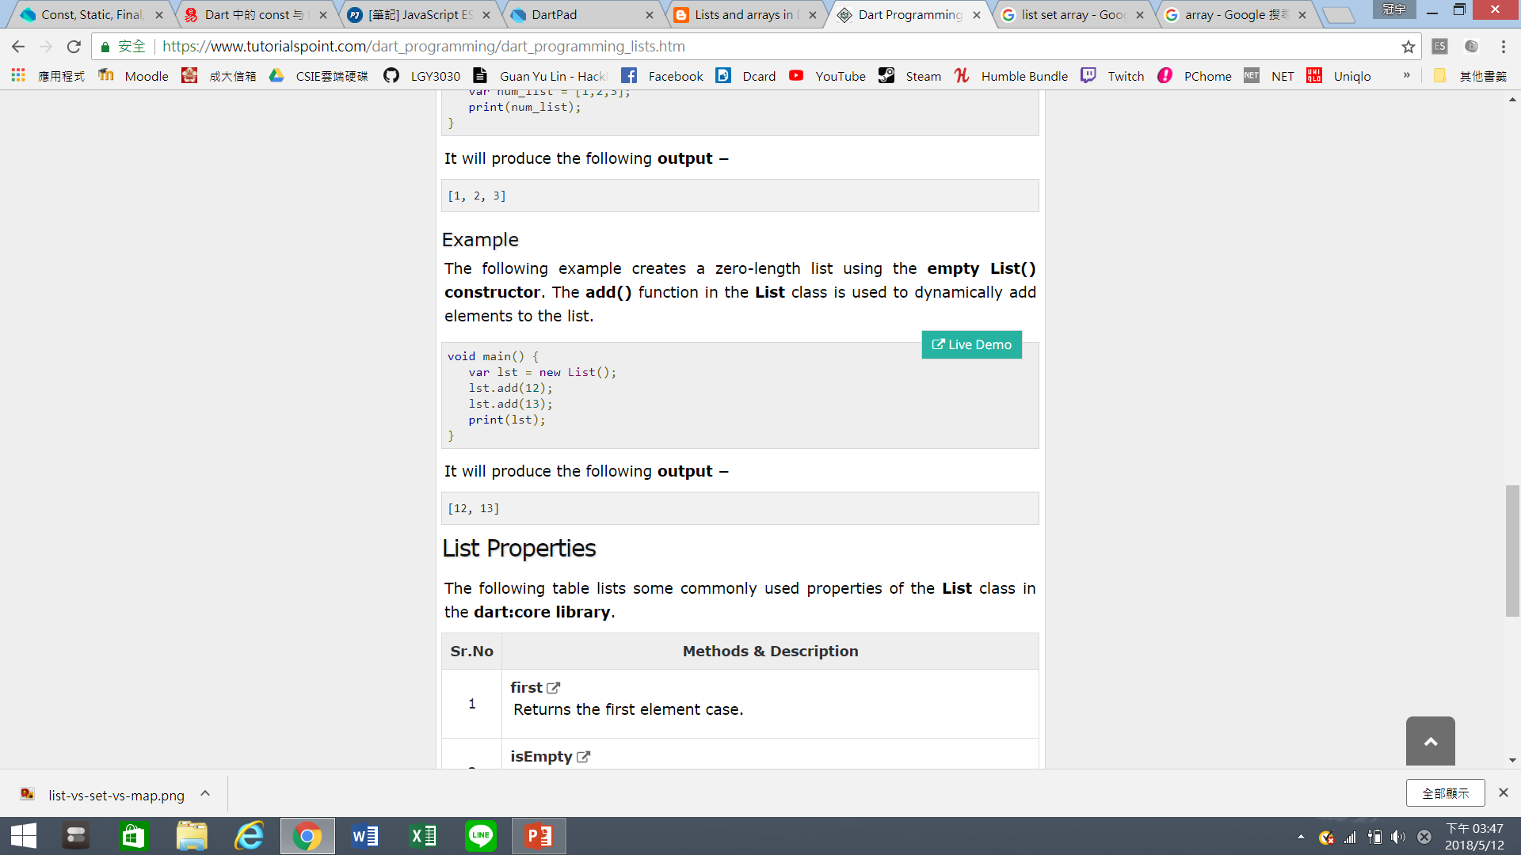
List
Notes:
也可以用add這個function,加入新的值

Slide 23
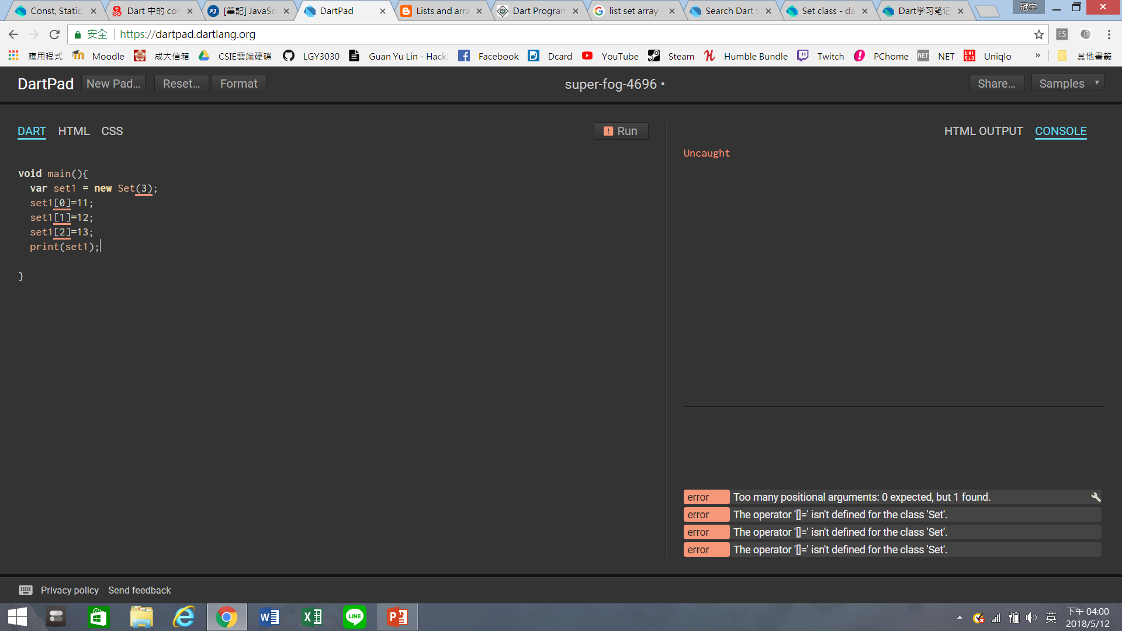

Set
Notes:
set和list的差異就是沒有順序,所以沒有index,如果像list那樣給他每個index值,就會error

Slide 24
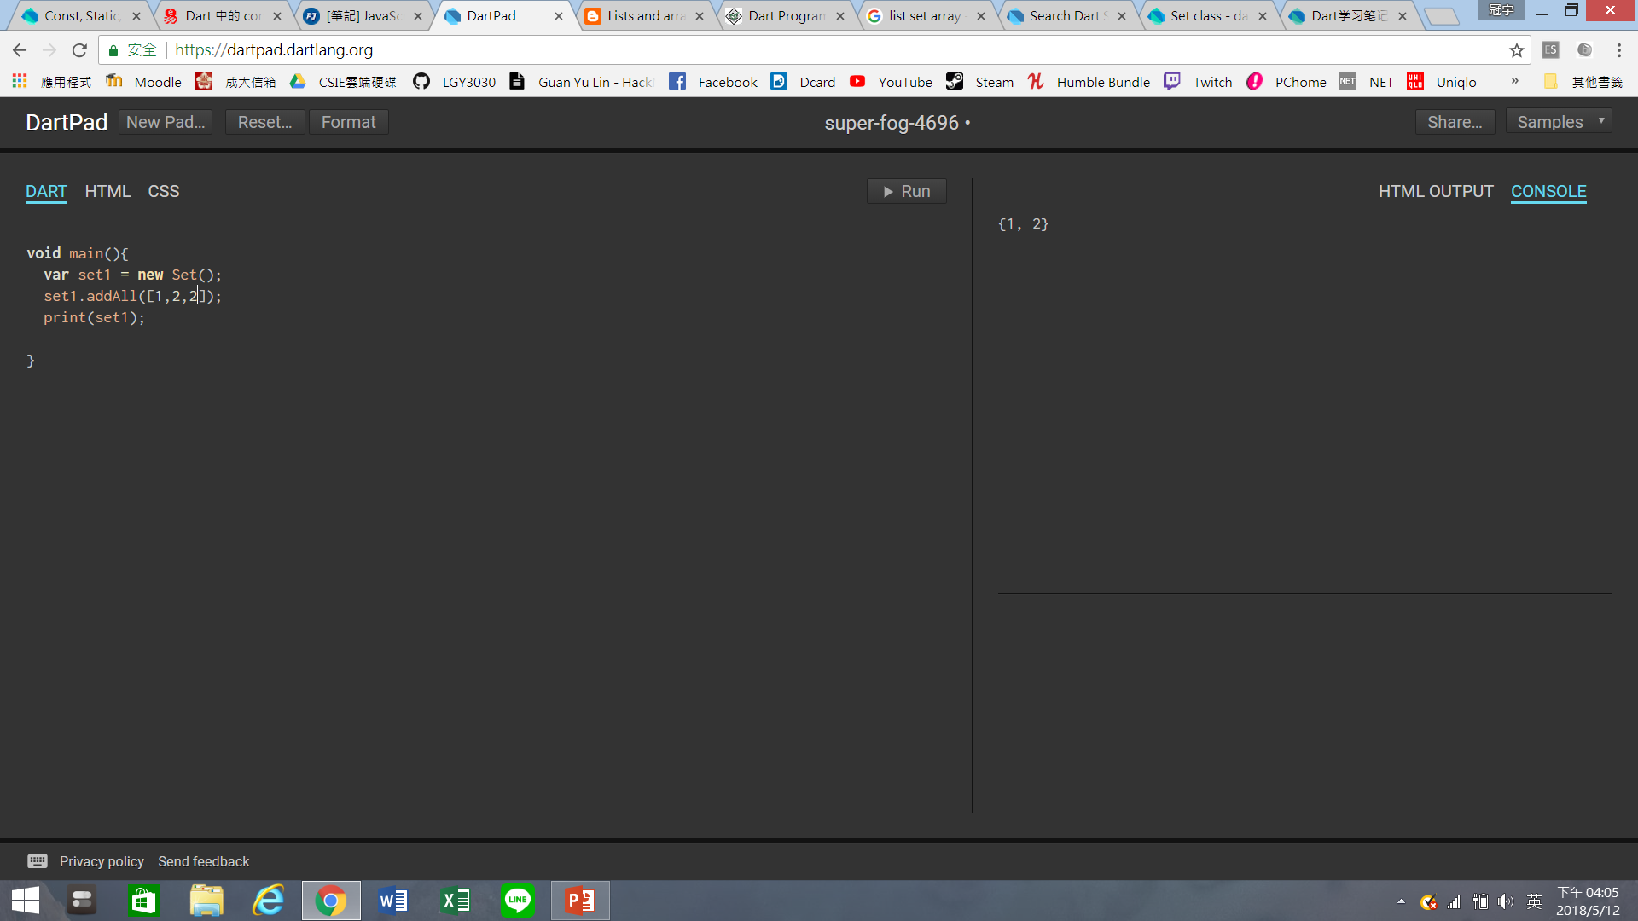

Set
Notes:
Set另一個和list不一樣的就是不能有重複,所以我加了1 2 2,最後print的時候只有1和2被印出來

Slide 25
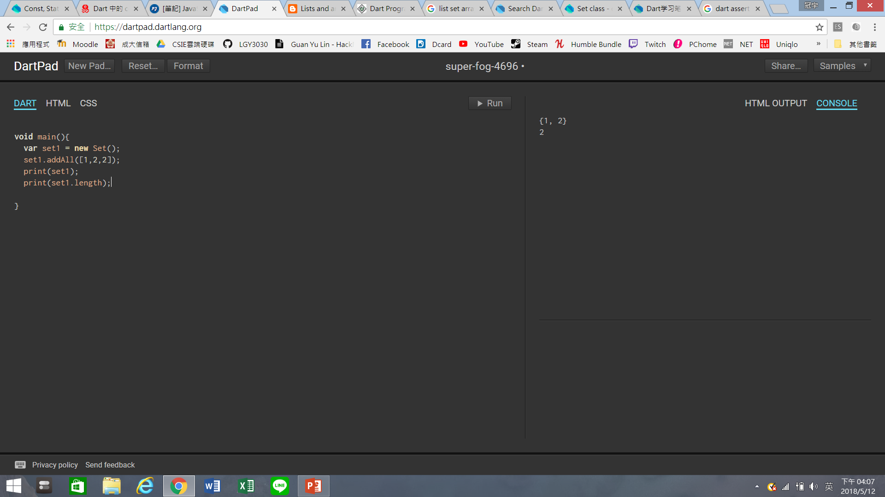

Set
Notes:
這裡多印了一個set的長度,只有2

Slide 26
Map
An collection of Key-Value Pair
Notes:
Map 是key value的collection

Slide 27
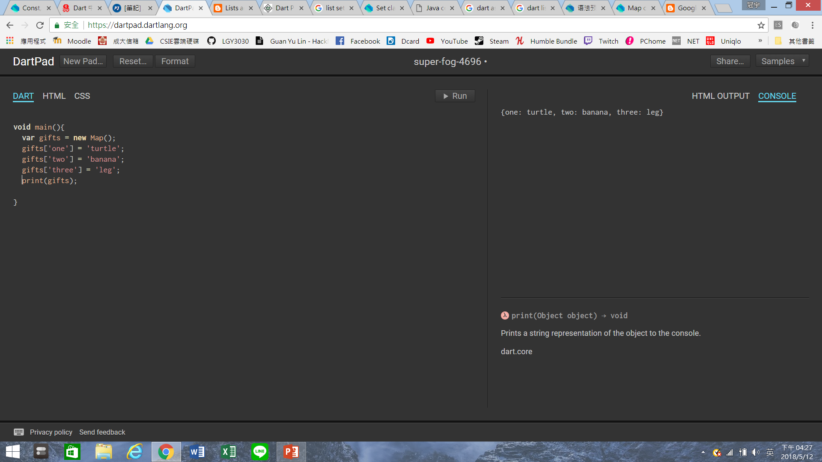
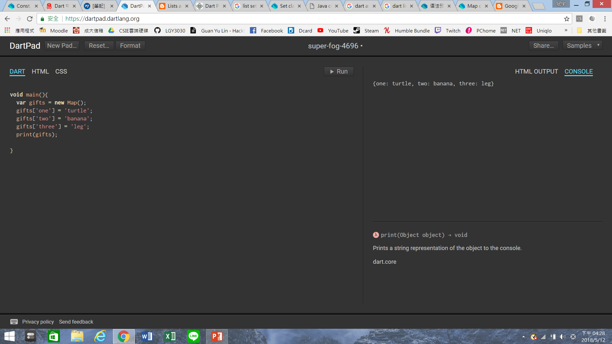
Map
Notes:
像這樣one對應到turtle,two對應到banana,key對應到value

Slide 28
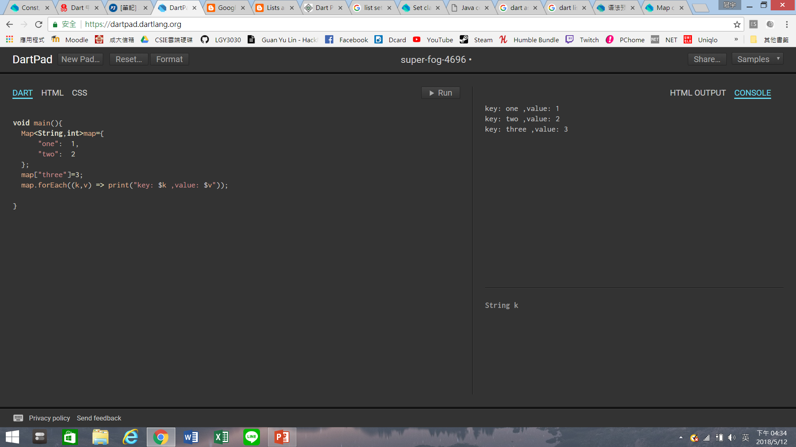
Map
Notes:
這裡只是另一種map的宣告方式

Slide 29
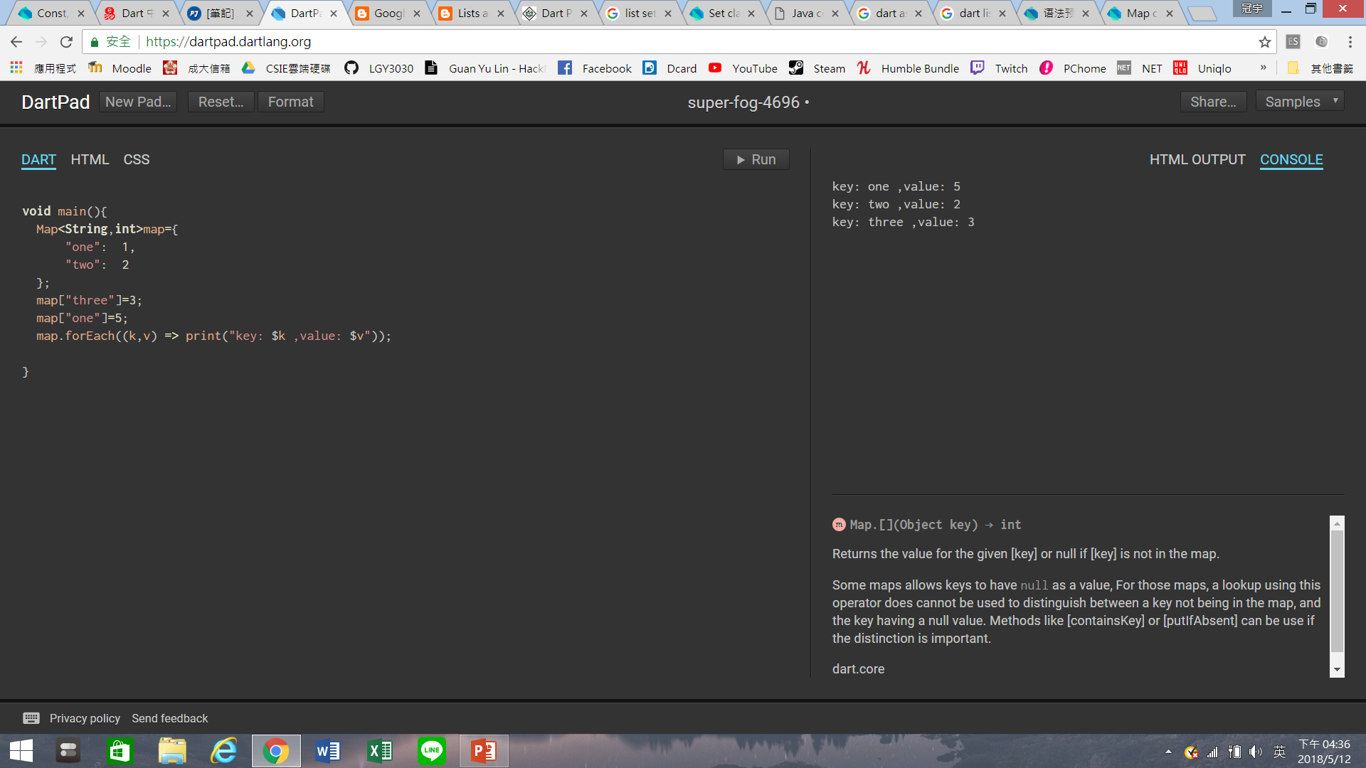
Map
Notes:
Map key value的key和set的特性很像,都是不能重複,所以one一開始對應到1,後來又一次one對應到5,可是最後只有把one對應到5的結果印出來

Slide 30
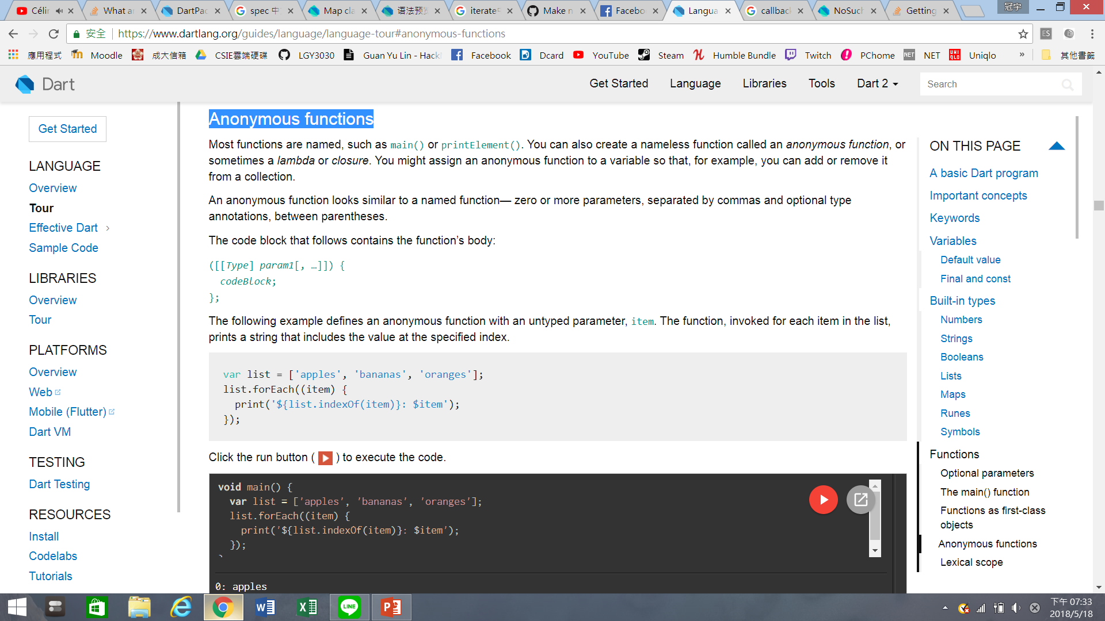
Anonymous function
can also create a nameless function
similar to a named function
---zero or more parameters
---separated by commas
---optional type annotations
---between parentheses
Notes:
Anonymous function是一種不需要定義函式名字的function,他和一般的function很像,右下角這個就是Anonymous function的簡化,小括號裡的是他的type和參數,
大括號裡是實際要做什麼

Slide 31
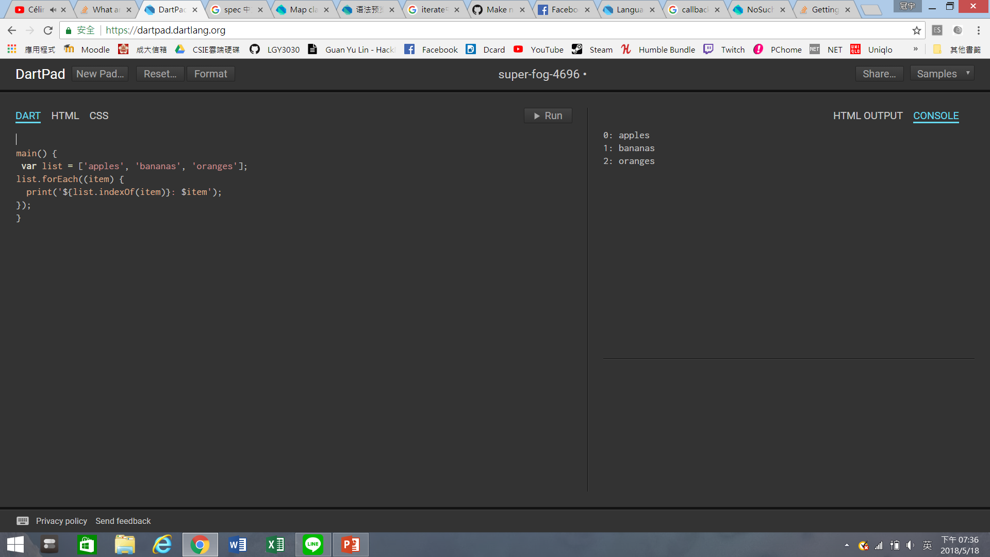
Anonymous functions
Notes:
第三行的forEach function就是Anonymous function,因為我之前沒有定義,然後我在它裡面只是印出每個index的值

